Slide 1
MochaJS
Autor: Jaime Fernández Suarez

Slide 2
Introducción y resumen de características principales
Mocha es un framework de pruebas de JavaScript para Node.js. Ofrece:
soporte de navegador
pruebas asíncronas
informes de cobertura de prueba
uso de cualquier biblioteca de aserción.
Mocha es gratuito y de código abierto, bajo la licencia MIT.

Slide 3
Stakeholders
‘Holowaychuk’ (https://github.com/tj) uno de los principales contribuidores en los inicios del repositorio ,en 2012. Actualmente no contribuye
Christopher Hiller (https://github.com/boneskull) , un colaborador principal desde julio de 2014
David da Silva Contin (https://github.com/dasilvacontin), un colaborador principal desde since octubre de 2014
Scott Santucci (https://github.com/ScottFreeCode) un colaborador principal desde octubre de 2016

Slide 4

Stakeholders
Dato interesante: Mocha es el modulo más usado en npm

Slide 5

SOPORTE
Requiere Node v6.0.0 o superior para funcionar
Su versión de navegadores funciona con las ultimas versiones de los navegadores mas conocidos, tal como es indicado en su pagina de github (https://github.com/mochajs/mocha):

Slide 6
Instrucciones de uso
Instalar en el proyecto de node deseado con npm install --global mocha para instalación global o npm install --save-dev mocha para instalarlo como dependencia del proyecto
Creamos una carpeta test en la raíz del proyecto: mocha buscara automáticamente en esta carpeta cualquier archivo .js en busca de test
Modificamos el archivo package.json con una nueva script: "scripts": { "test": "mocha" }
Creamos un archivo JS con los test que deseamos, e importamos a este las bibliotecas de asertos que vamos a usar y la clase que vamos testear mediante node.js
Cuando queramos ver un informe de todos los test, simplemente usamos el comando npm test

Slide 7
Ejemplo practico
Un proyecto de prueba (https://github.com/protojaime/CalcMochaTest) se usara para ejemplificar el uso de pruebas con Mocha.
Las partes importantes del proyecto son:
Una clase de una calculadora JS (Calculadora.js)
Una script con las pruebas (/test/Calculadora.js)
Para los asertos usaremos Chai

Slide 8
Ejemplo practico
La clase de la calculadora contiene los siguientes elementos que queremos probar:
Un atributo estado para determinar como se comporta la inserción de métodos
Un atributo resultado para guardar la pantalla de la calculadora
Dos métodos para insertar: uno expresiones y otro números
Un método para evaluar la expresión y cambiar el estado
Un método para limpiar el resultado y cambiar el estado

Slide 9
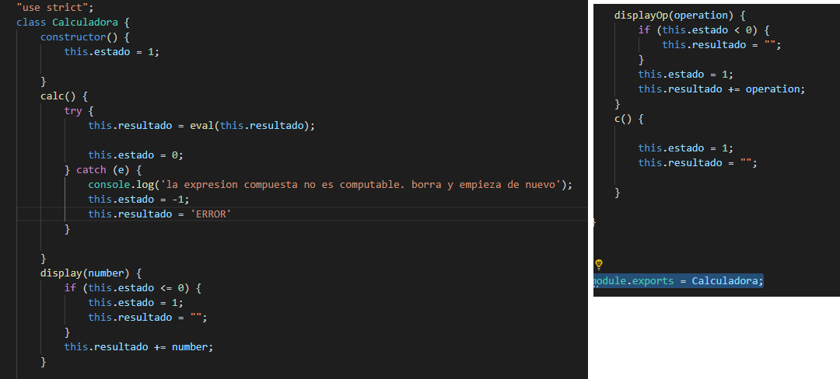
Ejemplo practico

Slide 10
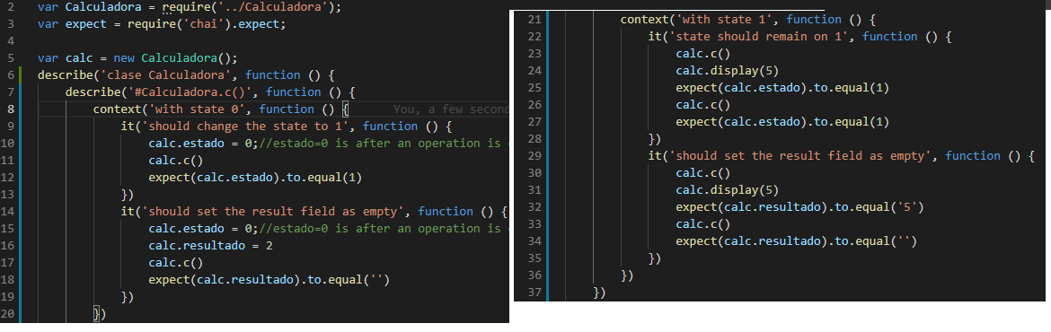
Ejemplo practico
Pruebas c():

Slide 11
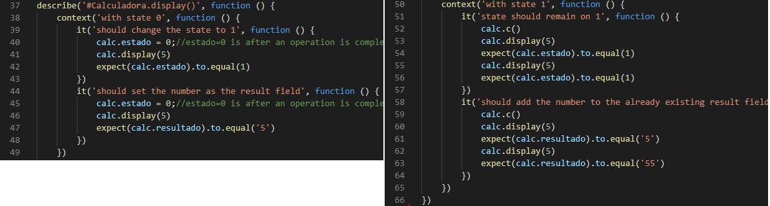
Ejemplo practico
Pruebas display():

Slide 12
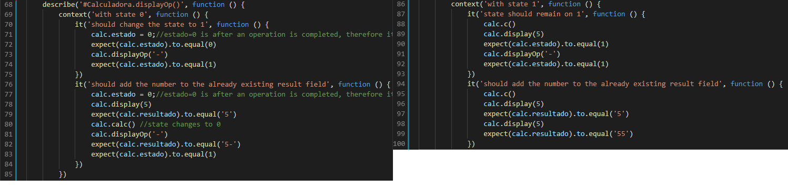
Ejemplo practico
Pruebas displayOp():

Slide 13
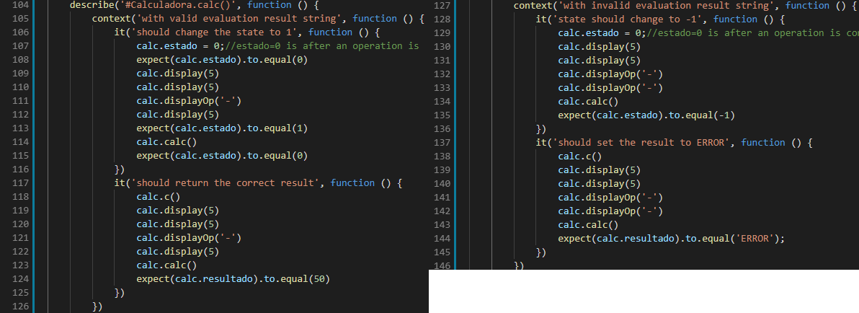
Ejemplo practico
Pruebas calc():

Slide 14
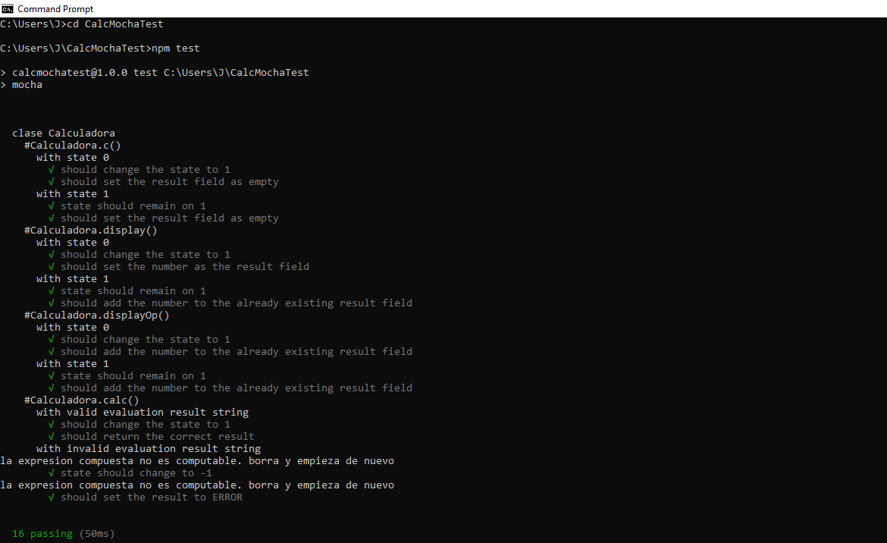
Ejemplo practico

Slide 15
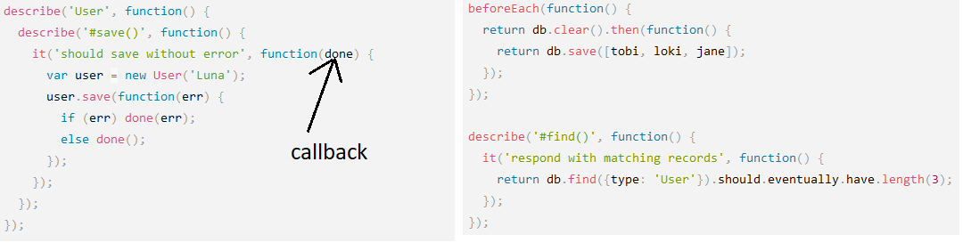
Elemplos Practicos Asincronos
Con callback:
Con promesa:

Slide 16
Preguntas

